Slide 1
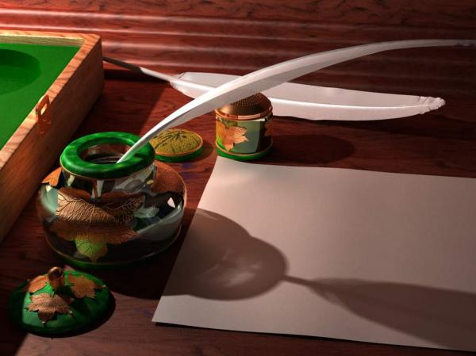
Гоголю многим обязаны те, которые нуждаются в защите; он стал во главе тех, которые отрицают злое и пошлое. Н.Г. Чернышевский

Slide 2
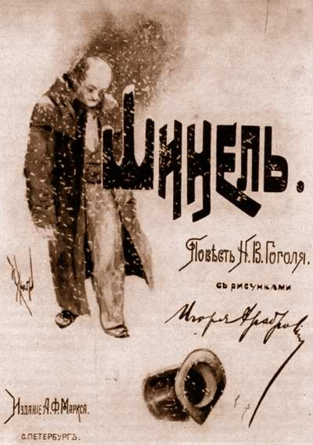
Мотив обиды
в повести Н.В. Гоголя «Шинель»

Slide 3
«Маленький человек»
Персонаж, представляющий низшие слои в социальной иерархии. Изображение такого человека, как правило, свидетельствует о стремлении писателя выразить свое гуманистическое отношение к судьбе общественно не защищенных людей, робких, материально бедных.
Но такие личности представлены в произведении в большом психологическом разнообразии: смирившиеся со своей участью, пытающиеся отстаивать свое достоинство, даже философствующие («Станционный смотритель» Пушкина, «Шинель» Гоголя, «Бедные люди» Достоевского).

Slide 4
Кроссворд
 |  |  |  | 1 |  | 9
2
 |  |  |  |  |  | 3
 |  | 4
 |  |  |  | 5
6
 |  | 7
 |  | 8

Slide 5
Кроссворд
 |  |  |  | 1 |  | 9
2
 |  |  |  |  |  | 3 М | У | Х | А
 |  | 4
 |  |  |  | 5
6
 |  | 7
 |  | 8

Slide 6
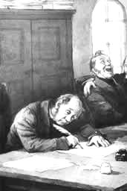
«уважение»
и
«сторожа»

Slide 8
Положительные |  | Отрицательные
Безропотное терпение |  | Ограниченность
Кроткость | Акакий Акакиевич Башмачкин | Скудность интересов
Душевное незлобие |  | Неспособность логически мыслить
 |  | Косноязычие

Slide 9
Словарная работа
Косноязычие - невнятное, неправильное произношение, расстройство речи.
Скудный - недостаточный, убогий (в 1 знач.). Скудные средства. Скудная степная растительность. Скудно (нареч.) обставленная комната. 2. Бедный в каком-нибудь отношении. Озеро скудно рыбой. Скуден разумам кто-н. (неумен, несмышлён). Сущ. скудность, -и, ас. и скудость, -и, ж. Скудность обстановки. Скудость мыслей.

Slide 10
Кроссворд
 |  |  |  | 1 |  | 9
2
 |  |  |  |  |  | 3 М | У | Х | А
 |  | 4
 |  |  |  | 5
6
 |  | 7
 |  | 8

Slide 11
Кроссворд
 |  |  |  | 1 |  | 9
2
 |  |  |  |  |  | 3 М | У | Х | А
 |  | 4
 |  |  |  | 5
6
 |  | 7 М | О | Р | О | 3
 |  | 8

Slide 12
«Гибель героя посреди мрака и холода бесконечной зимы соотносится с мраком безумия, окружавшим его всю жизнь» В.М. Маркович
ШИНЕЛЬ
ВЕТЕР
СДУВАЕТ СО СВЕТА

Slide 13
Кроссворд
 |  |  |  |  | 1 |  | 9
2
 |  |  |  |  |  |  | 3 М | У | Х | А
 |  | 4
 |  |  |  | 5 Ш |  | И | Н | Е | Л | Ь
6
 |  | 7 М | О | Р |  | О | 3
 |  | 8

Slide 14
Старая шинель
Капот -
Серпянка
женская домашняя одежда свободного покроя, род халата

Slide 15
Новая шинель
«вечная идея»
«светлый гость»
«подруга жизни»

Slide 16
Кроссворд
 |  |  |  |  | 1 |  | 9
2
 |  |  |  |  |  |  | 3 М | У | Х | А
 |  | 4
 |  |  |  | 5 Ш |  | И | Н | Е | Л | Ь
6
 |  | 7 М | О | Р |  | О | 3
 |  | 8

Slide 17
Кроссворд
 |  |  |  |  | 1 |  | 9
2
 |  |  |  |  |  |  | 3 М | У | Х | А
 |  | 4 К | О | Ш |  | К | А
 |  |  |  | 5 Ш |  | И | Н | Е | Л | Ь
6
 |  | 7 М | О | Р |  | О | 3
 |  | 8

Slide 18
Кроссворд
 |  |  |  |  | 1 Н | А | 9 Г | Р | А | Д | А
2
 |  |  |  |  |  |  | 3 М | У | Х | А
 |  | 4 К | О | Ш |  | К | А
 |  |  |  | 5 Ш |  | И | Н | Е | Л | Ь
6
 |  | 7 М | О | Р |  | О | 3
 |  | 8

Slide 19
Кроссворд
 |  |  |  |  | 1 Н | А | 9 Г | Р | А | Д | А
2
 |  |  |  |  |  |  | 3 М | У | Х | А
 |  | 4 К | О | Ш |  | К | А
 |  |  |  | 5 Ш |  | И | Н | Е | Л | Ь
6 Б | Е | Д | С | Т |  | В | И | Е
 |  | 7 М | О | Р |  | О | 3
 |  | 8

Slide 20
Кроссворд
 |  |  |  |  | 1 Н | А | 9 Г | Р | А | Д | А
2
 |  |  |  |  |  |  | 3 М | У | Х | А
 |  | 4 К | О | Ш |  | К | А
 |  |  |  | 5 Ш |  | И | Н | Е | Л | Ь
6 Б | Е | Д | С | Т |  | В | И | Е
 |  | 7 М | О | Р |  | О | 3
 |  | 8 О | Д | Н |  | О | М

Slide 21
Кроссворд
 |  |  |  |  | 1 н | а | 9 Г | р | а | д | а
2 п | е | т | е |  | р | б | У | р | г
 |  |  |  |  |  |  | 3 М | У | Х | А
 |  | 4 к | о | ш |  | к | А
 |  |  |  | 5 ш |  | и | Н | е | л | ь
6 б | е | д | с | т |  | в | И | Е
 |  | 7 М | О | Р |  | О | З
 |  | 8 о | д | н |  | о | М

Slide 22
Почему обижали именно Башмачкина?
Какой человек нуждается в защите?
Защищает ли Гоголь своего героя?
К чему призывает нас писатель?

